Slide 1
Где растёт хлеб?
Цель:
Воспитание бережного отношения к хлебу.
Воспитание уважительного отношения к хлебу и к тем, кто его растил.
Расширять знания о процессе создания хлеба.
Раскрыть ценность хлеба.

Slide 2
Саратовский калач.

Slide 3
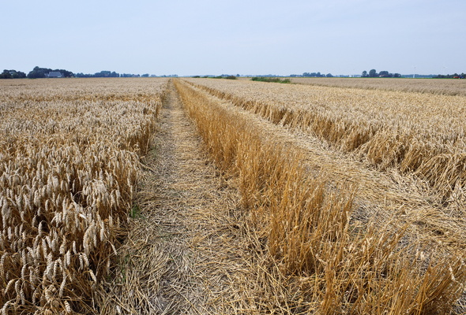
Хлебное поле…

Slide 4
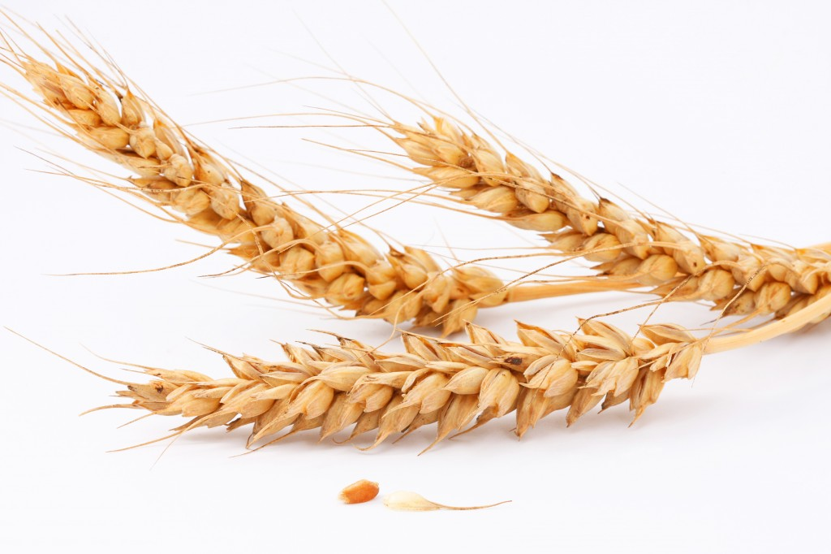
Рожь, пшеница

Slide 5
Труд хлебороба.

Slide 6
Вспашка поля.

Slide 7
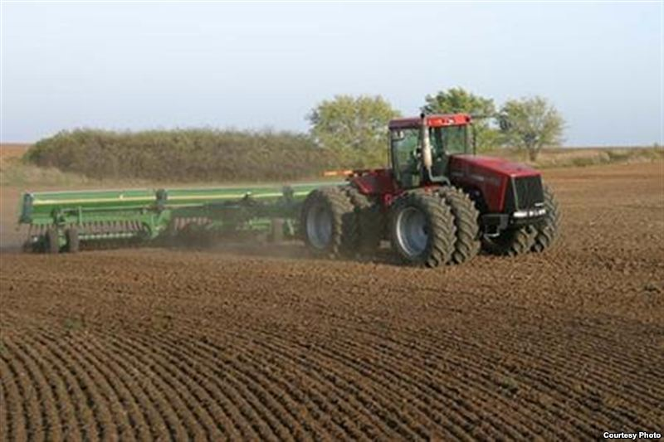
Сев зерновых.

Slide 8
Обработка гербицидами поля.

Slide 9
Уборка хлеба.

Slide 10
Элеваторы Саратовской области.

Slide 11
Элеватор.

Slide 12
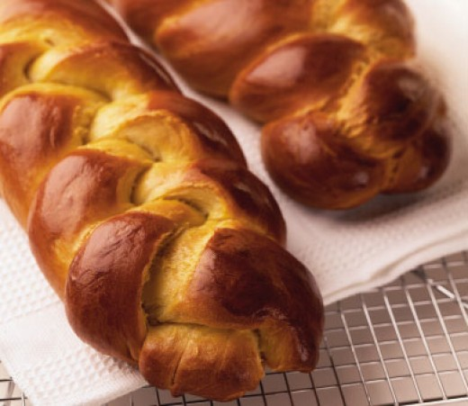
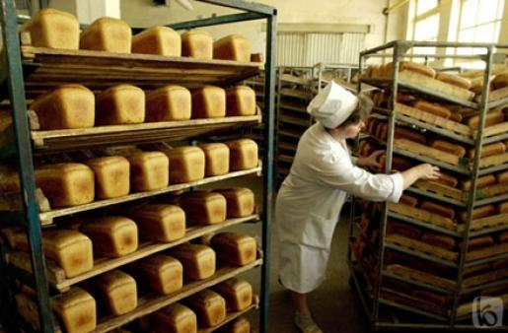
Хлебокомбинат им. Стружкина.

Slide 13
Хлебобулочные изделия.

